Slide 1

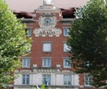

BTS TC
Lycée ARAGO - Perpignan
La Pompe à Chaleur
Chauffage, Climatisation
2ième Partie
www.francois-arago.org/btstc
Lorente Christophe

Slide 2

Sommaire Pompe à chaleur
Première partie
le marché, les principes, le fonctionnement
Deuxième partie
Les capteurs, les PAC, les émetteurs
1. La géothermie
2.Comment fonctionne une pompe à chaleur
3. Exemple de température dans une PAC
4. Ses applications
5. Les procédés mis en œuvre
6. Les émetteurs de chaleurs
7. Le chauffage mais aussi …
www.francois-arago.org/btstc

Slide 3
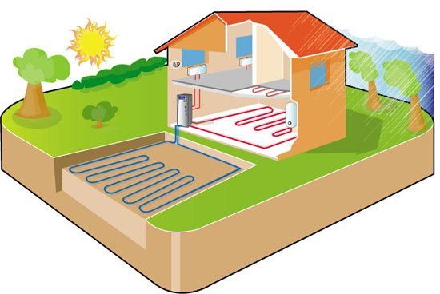
1. La géothermie
Le principe est de capter l’énergie thermique inépuisable du milieu extérieur (air, terre, eau) par le biais d'une Pompe à Chaleur (PAC) pour chauffer une habitation
www.francois-arago.org/btstc
Notes:
Elle permet le chauffage, le rafraîchissement de locaux ou la production d’eau chaude.
Le sol, l’air ou l’eau souterraine possède une quantité de chaleur renouvelée sans cesse grâce au rayonnement solaire et à la capacité thermique du sous-sol.
Sous ce terme « pompe à chaleur », on regroupe plusieurs systèmes thermodynamiques, qui se différencient par :
la nature de la source de chaleur (air, eau, ou sol),
le vecteur d’émission de chaleur (air ou eau).

Slide 4

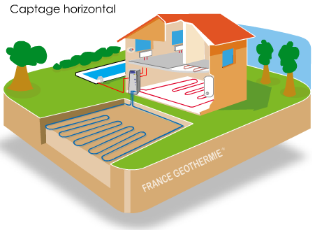
1. La géothermie
Les modes de captage
Les capteurs horizontaux
www.francois-arago.org/btstc
Notes:
Tuyau développé à l’horizontal dans le sous-sol à très faible profondeur

Slide 5
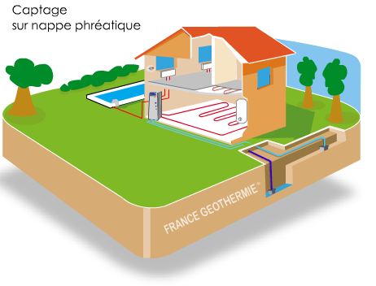
1. La géothermie
Les modes de captage
Le captage sur nappe phréatique
www.francois-arago.org/btstc

Slide 6
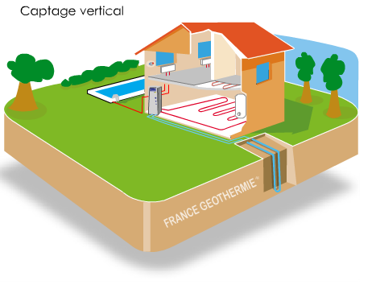
1. La géothermie
Les modes de captage
Les capteurs verticaux ou captage par forage profond
www.francois-arago.org/btstc

Slide 7
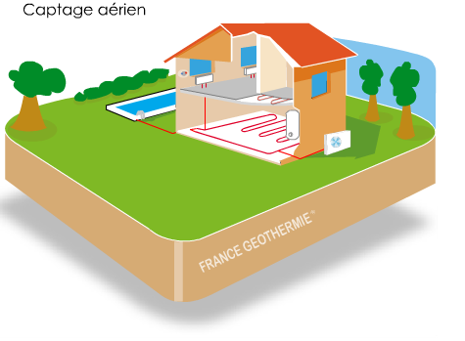
1. La géothermie
Les modes de captage
Les capteurs aériens
www.francois-arago.org/btstc

Slide 8
2.Comment fonctionne une pompe à chaleur
Circuit de captage dans le sol
Vapeur basse pression
Vapeur haute pression
Circuit de Chauffage dans la maison
Compresseur
Evaporateur
Condenseur
Détendeur
Liquide basse pression
Liquide haute pression
www.francois-arago.org/btstc

Slide 9
2.Comment fonctionne une pompe à chaleur
Montage de la pompe à chaleur
Réglage de la température intérieure
Montage
Sonde extérieure
Sonde de départ d’eau
Circuits plancher chauffant
Thermostat d’ambiance
Circuit capteur extérieur
P.A.C
Sonde de retour d’eau
www.francois-arago.org/btstc

Slide 10
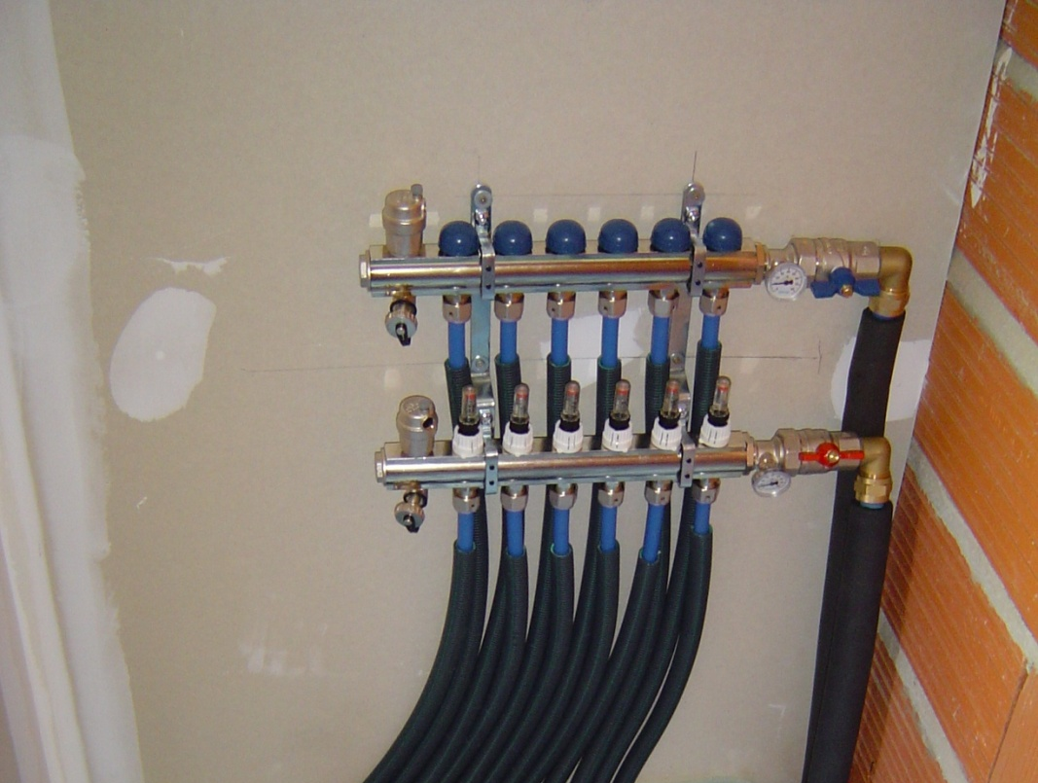
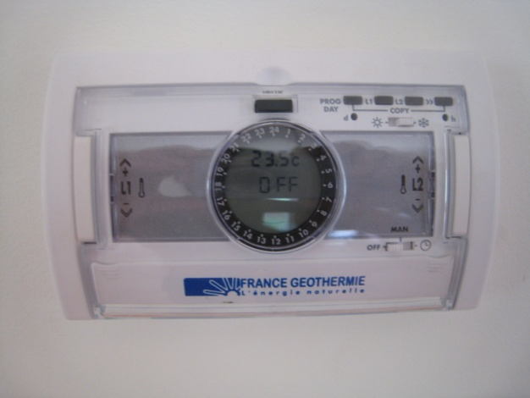
2.Comment fonctionne une pompe à chaleur
Réglage de la température intérieure
Le réglage de la température intérieure est effectué en deux temps:
Réglage du différentiel de température entre les différents circuits
Réglage du thermostat d’ambiance
Réglage du différentiel de température entre les différents circuits
Réglage du thermostat d’ambiance
www.francois-arago.org/btstc

Slide 11
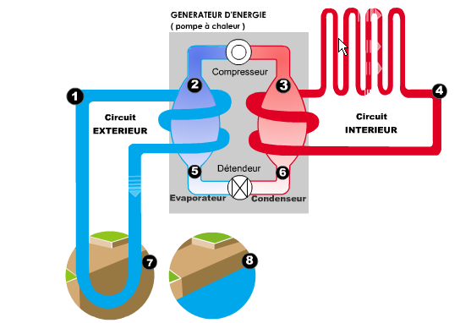
3. Exemple de température dans une PAC
Géothermie
19°
35°
-5°
11°
www.francois-arago.org/btstc

Slide 12
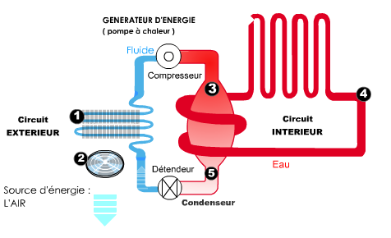
3. Exemple de température dans une PAC
Aérothermie
www.francois-arago.org/btstc

Slide 13
4. Ses applications
Les P.A.C géothermiques
Les P.A.C aérothermiques
www.francois-arago.org/btstc
Notes:
À partir du principe de base de la pompe à chaleur, différents systèmes existent, avec des performances et des possibilités d’application différentes. On peut regrouper les PAC destinées au chauffage des particuliers en deux grandes familles :
• les PAC géothermiques qui puisent la chaleur dans le sol ou l’eau d’une nappe par l’intermédiaire d’un réseau de capteurs ou de forages ;
• les PAC aérothermiques qui la puisent directement dans l’air ambiant, extérieur ou intérieur au logement.
On parle selon les cas de modèles air / air, air / eau, sol / sol, sol / eau, eau / eau ou eau glycolée / eau. Le premier terme désigne l’origine du prélèvement, le second le mode de distribution de la chaleur. Seule exception : la PAC eau glycolée / eau qui puise la chaleur dans le sol (avec des capteurs enterrés contenant de l‘eau glycolée).

Slide 14
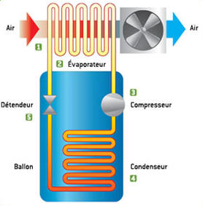
5. Les procédés mis en œuvre
Les P.A.C à détente directe
Evaporateur
Air
Air
Compresseur
Détendeur
Ballon
Condenseur
www.francois-arago.org/btstc
Notes:
Les constructeurs ont mis au point plusieurs procédés.
La principale différence tient à la nature des fluides circulant dans les capteurs et les émetteurs de chauffage, et donc à la technologie des PAC utilisées :
• dans les PAC à détente directe, un seul circuit : le fluide frigorigène circule en circuit fermé dans la pompe, les capteurs et les émetteurs de chaleur. Ce type de pompes à chaleur contient beaucoup de fluide frigorigène ;

Slide 15
5. Les procédés mis en œuvre
Les P.A.C mixte
www.francois-arago.org/btstc
Notes:
• dans les PAC mixtes, deux circuits : celui du fluide frigorigène des capteurs et de la pompe à chaleur et celui de l’eau chaude des émetteurs ;

Slide 16
5. Les procédés mis en œuvre
Les P.A.C à fluide intermédiaire
www.francois-arago.org/btstc
Notes:
• dans les PAC à fluides intermédiaires, trois circuits : le circuit frigorifique de la pompe à chaleur, le circuit des capteurs où circule de l’eau additionnée d’antigel, le circuit qui alimente en eau chaude les émetteurs ;

Slide 17
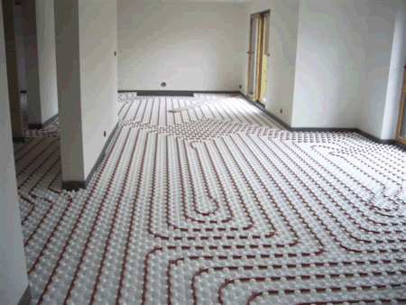
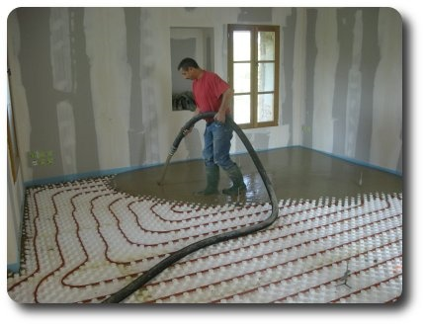
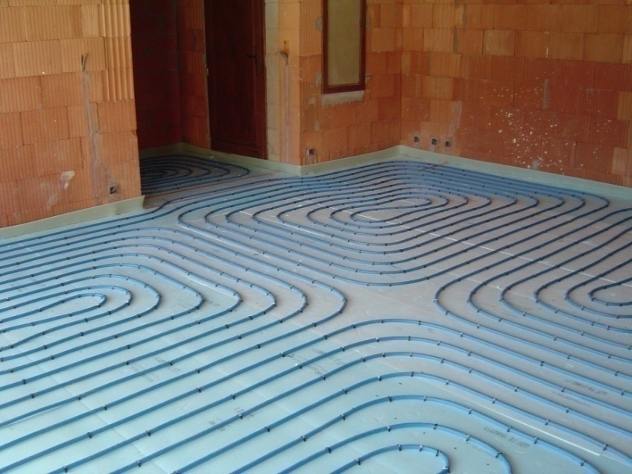
6. Les émetteurs de chaleurs
Le plancher chauffant basse température
Chaleur douce et régulière
Grande sensation de confort
www.francois-arago.org/btstc
Notes:
Selon le type de pompe à chaleur, différents sortes d’émetteurs équipent l’installation.
Un plancher chauffant basse température
Il est formé de tubes noyés dans une dalle de béton. Sa surface diffuse une chaleur douce et régulière (jamais supérieure à 28 ° C), qui apporte une grande sensation de confort. Dans les tubes circule l’eau du circuit de chauffage (PAC à fluides intermédiaires ou mixtes) ou du fluide frigorigène (PAC à détente directe). Le dimensionnement des tubes et leur pose sont différents selon le fluide qui y circulera.

Slide 18
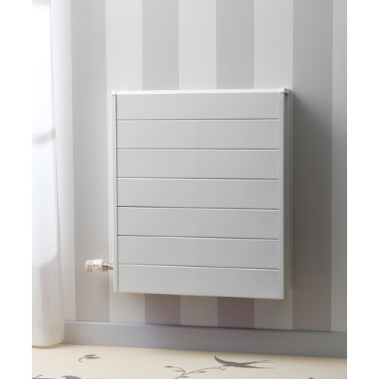
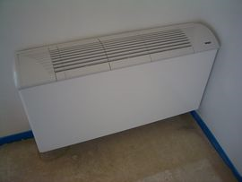
6. Les émetteurs de chaleurs
Les radiateurs basse température
Chaleur douce et régulière
Ancienne installation réutilisable
Les ventilo-convecteurs à eau
Raccordés au circuit d’eau de chauffage d’une PAC
www.francois-arago.org/btstc
Notes:
Des radiateurs basse température
Ils fonctionnent avec une eau entre 45 et 50 °C, ce qui est le cas dans un circuit de chauffage alimenté par une PAC mixte ou à fluides intermédiaires. Ils procurent une chaleur douce très agréable. Cette solution convient si on ne peut (ou ne veut) pas installer de plancher chauffant qui peut être difficile ou coûteux à mettre en œuvre en rénovation. Les radiateurs d’une précédente installation de chauffage central peuvent convenir, à condition de vérifier leur dimensionnement.
Les émetteurs basse température
Ces émetteurs (planchers chauffants, radiateurs basse température) engendrent des économies et valorisent les équipements performants que sont les pompes à chaleur.
Des ventilo-convecteurs à eau
Ce sont des émetteurs de chaleur par air, raccordés au circuit d’eau de chauffage d’une PAC mixte ou à fluides intermédiaires. Ils filtrent et diffusent l’air des pièces grâce à un ventilateur.

Slide 19
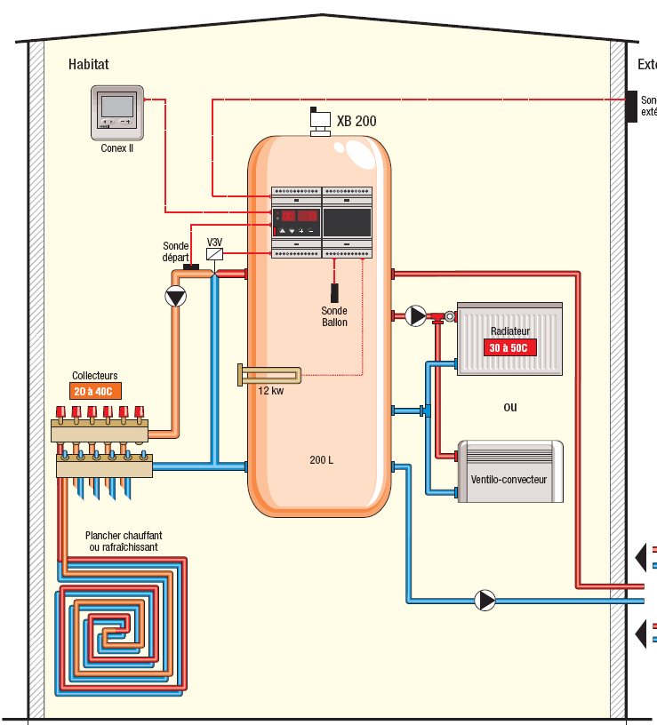
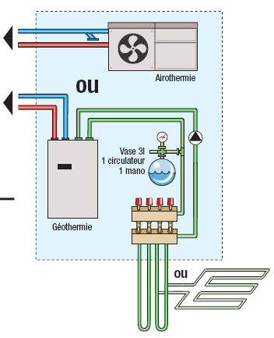
6. Les émetteurs de chaleurs
Les radiateurs basse température
Habitat
Sonde ext.
Collecteurs
Radiateur
ou
Ventilo convecteur
Plancher chauffant ou rafraichissant
www.francois-arago.org/btstc

Slide 20
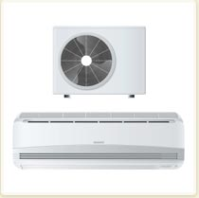
6. Les émetteurs de chaleurs
Les ventilo-convecteurs à détente directe
Une unité par pièce
Une unité centrale et une distribution dans chaque pièce.
www.francois-arago.org/btstc
Notes:
Des ventilo-convecteurs à détente directe
Ce système peut comporter une unité par pièce ou une unité centrale (installée dans un faux plafond, des combles ou un placard et reliée à un réseau de gaines de distribution d’air chaud). Chaque unité pulse dans le logement l’air réchauffé par passage sur une batterie d’échange où circule le fluide frigorigène de la PAC à détente directe.

Slide 21
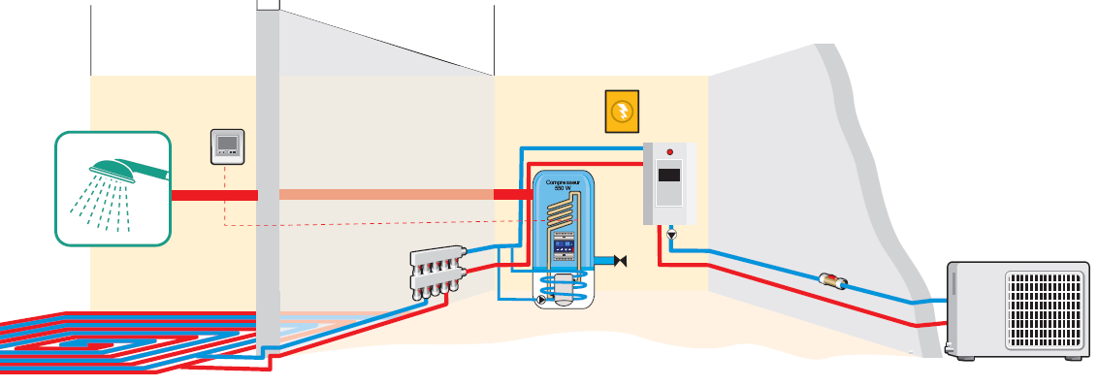
7. Le chauffage mais aussi …
L’eau chaude sanitaire
Par la PAC qui assure le chauffage de la maison
www.francois-arago.org/btstc
Notes:
Les pompes à chaleur sont avant tout des systèmes de chauffage. Elles peuvent également remplir d’autres fonctions.
Pour l’eau chaude sanitaire, un appoint ou une installation indépendante sont nécessaires
On peut obtenir de l’eau chaude sanitaire de deux façons avec une pompe à chaleur :
• avec la PAC qui assure le chauffage de la maison.
L’eau du ballon est chauffée en récupérant une partie de la chaleur du fluide frigorigène. Quand la PAC ne fonctionne pas, une résistance électrique chauffe l’eau sanitaire

Slide 22
7. Le chauffage mais aussi …
L’eau chaude sanitaire
Chauffe-eau thermodynamique
Evaporateur
Air
Air
Compresseur
Détendeur
Ballon
Condenseur
www.francois-arago.org/btstc
Notes:
C’est un système indépendant muni d’une pompe à chaleur autonome. Il peut donc fonctionner toute l’année

Slide 23
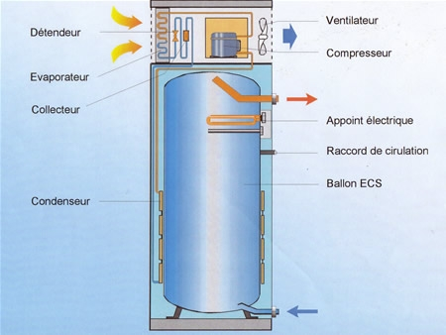
7. Le chauffage mais aussi …
L’eau chaude sanitaire
Chauffe-eau thermodynamique
Détendeur
Ventillateur
Compresseur
Evaporateur
Collecteur
Appoint électrique
Raccord de circulation
Ballon ECS
Condenseur
www.francois-arago.org/btstc
Notes:
C’est un système indépendant muni d’une pompe à chaleur autonome. Il peut donc fonctionner toute l’année.

Slide 24
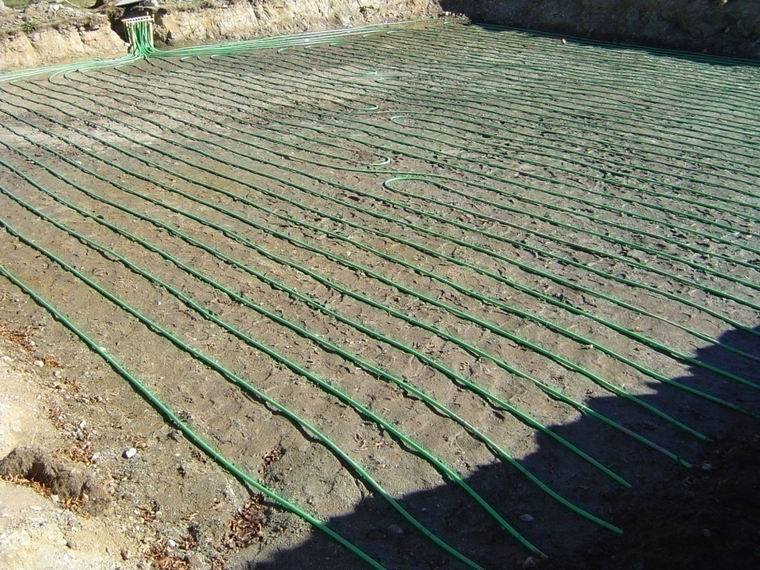
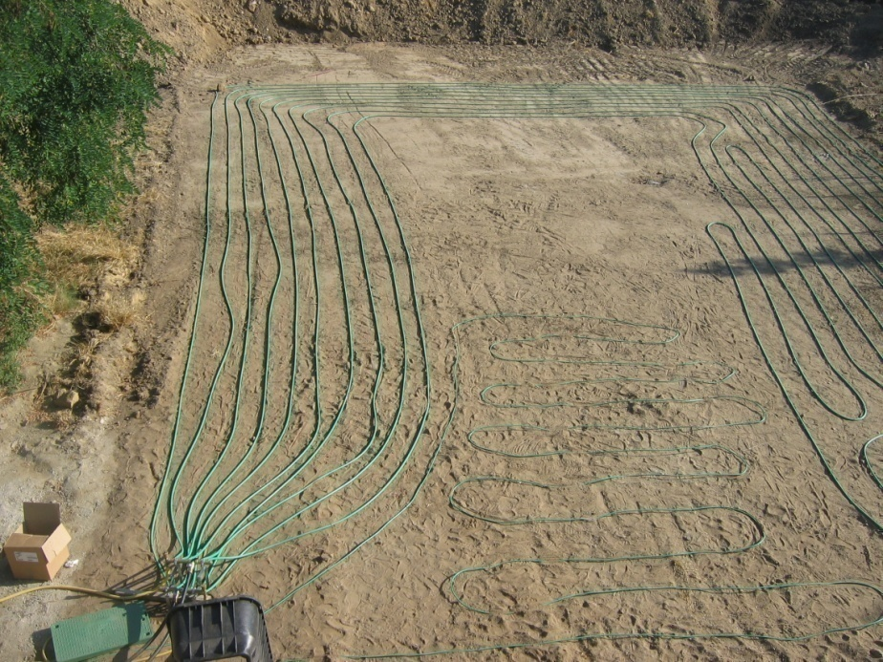
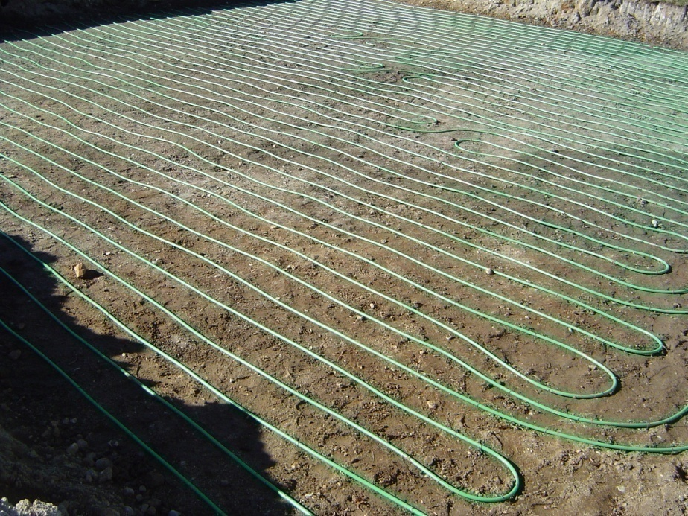
Capteurs extérieurs
Capteurs extérieurs
www.francois-arago.org/btstc

Slide 25
BTS TC
Lycée ARAGO - Perpignan
La Pompe à Chaleur
Chauffage, Climatisation
2ième Partie
www.francois-arago.org/btstc
Lorente Christophe

